Slide 1








だれと、おしゃべりする？
おしゃべりAI コトモ

Slide 2


人とAIの新たな関係をデザインする
社名
Starley株式会社 （スターレー株式会社）
資本金
1億9000万円（資本準備金を含む）
株主
創業メンバー / 株式会社マネーフォワード / ジャフコグループ株式会社 / ニッセイ・キャピタル株式会社 / X&KSK / TBSイノベーション・パートナーズ3号投資事業組合 /
W fundほか

Slide 3

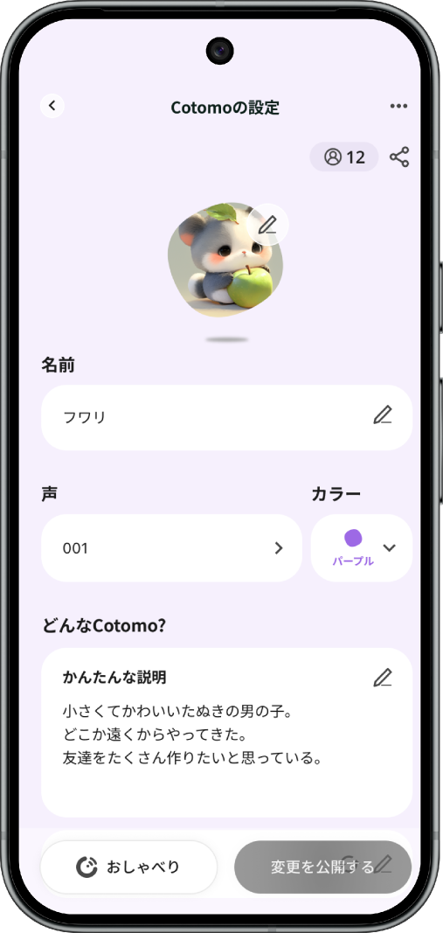




声、アイコン、性格をカスタマイズして
AIキャラを作成
他のユーザーが作成したキャラと出会う
プラットフォーム
自由に設定
アイコン
ハイクオリティな
声
キャラを
公開
作り込める
性格
Notes:
Cotomoは便利さではなく、日常会話や雑談に特化し、人とAIのコミュニケーションのために開発されています。

Slide 4
スライドタイトル
サブテキストサブテキストサブテキストサブテキスト
image

Slide 5
スライドタイトル
サブテキストサブテキストサブテキストサブテキスト
image
image

Slide 6

スライドタイトル
テキストテキスト強調テキストテキスト
テキストテキスト強調テキストテキスト
テキストテキスト強調テキストテキスト

Slide 7
スライドタイトル
見出し1
本文テキスト本文テキスト本文テキスト本文テキスト
本文テキスト本文テキスト本文テキスト本文テキスト
見出し2
本文テキスト本文テキスト本文テキスト本文テキスト
本文テキスト本文テキスト本文テキスト本文テキスト

Slide 8




スライドタイトル
コンテンツ1
強調テキスト
コンテンツ2
強調テキスト
コンテンツ3
強調テキスト
コンテンツ4
強調テキスト

Slide 9






















今すぐ
おしゃべり！
おしゃべりAI コトモ
https://cotomo.ai/

